Slide 1
GoG项目UI卡顿分析&优化
潘宇频 2020.3.13

Slide 2
目录
优化的标椎
U3D的资源加载
性能分析工具的使用和实现原理
资源分析工具的使用和实现原理
卡顿优化推进
业务逻辑代码优化
Prefab裁剪
Prefab拆分和渐进加载
逻辑分帧计算
开发规范 & 技巧

Slide 3
优化的标准
可度量的指标
闪退率：3%
内存：高档PSS<=900；中档PSS<=800；低档PSS<=700
CPU占用率：综合CPU平均占用(90%)小于60%，单核CPU峰值占用（90%）小于90%
帧率：核心游戏场景默认要求90%不低于25 FPS（18FPS）
我们的标准比这个高
消除卡顿
= 每帧时长不超过33.3ms
= 主线程和渲染线程里，每帧运行的函数总时长不超过33.3ms

Slide 4
两类卡顿
Update型卡顿
每帧帧率都不高；间歇性卡顿
原因
单位太多 → 降低数量、降低规格
AI太费 → 降低算法复杂度、降低计算频度、每帧设定上限
渲染太费 → 可见性剪裁、合批、降低规格
每帧GC分配太多 → 缓存池、优化代码（非资源加载阶段目标是0 GC）
加载资源型卡顿
加载时帧率降低，甚至是画面卡住很久
原因
资源大 → 降低资源量
1帧内主线程或渲染线程运行时间过长 → 多线程异步加载
初始化逻辑过于复杂 → 优化代码、分帧计算

Slide 5
U3D的资源加载
Assets, Resources and AssetBundles
https://learn.unity.com/tutorial/assets-resources-and-assetbundles#
Optimizing Graphics in Unity
https://learn.unity.com/tutorial/optimizing-graphics-in-unity#
https://docs.unity3d.com/Manual/OptimizingGraphicsPerformance.html
Unity引擎加载模块和内存管理的量化分析及优化方法
UWA 学堂
Optimizing loading performance: Understanding the Async Upload Pipeline
https://blogs.unity3d.com/2018/10/08/optimizing-loading-performance-understanding-the-async-upload-pipeline/

Slide 6
U3D的资源加载
Unity3D
加载线程
Texture到内存
Mesh到内存
Animation到内存
Audio加载解压
Object到内存
主线程
Shader.parse
GameObject Instanciate
渲染线程（多线程渲染）
Texture到显存
Mesh到显存
Shader到显存
资源加载的本质
磁盘 → 内存 → 显存 → 初始化
磁盘 → 内存：多线程
内存 → 显存：渲染线程（瓶颈）
初始化：主线程（瓶颈）

Slide 7
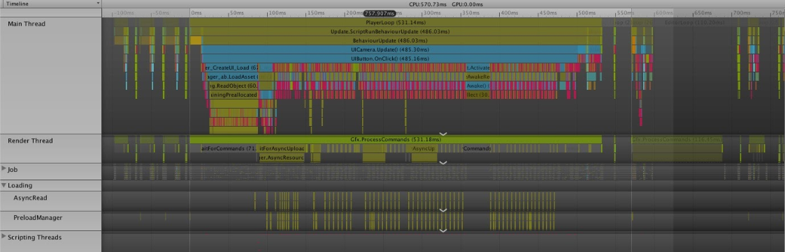

Slide 8
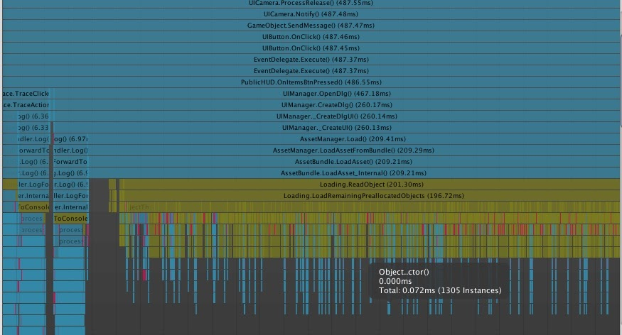

Slide 9
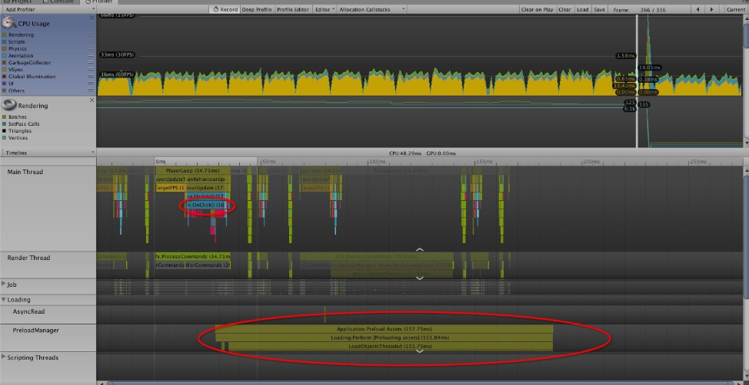

Slide 10
从磁盘读取资源很费
小心大GameObject树、大纹理
用其它线程（异步）加载，主线程和渲染线程不会受到影响
Resources.LoadAsync, AssetBundle.LoadAssetAsync
Application.backgroundLoadingPriority
loading thread的优先级 & Integration的时间片大小
AUP参数决定纹理上传的速度
QualitySettings.asyncUploadTimeSlice
QualitySettings.asyncUploadBufferSize
初始化可能很耗时
Open、Show
SetActive

Slide 11
提问？

Slide 12
性能分析工具的使用和实现原理
U3D自带的 性能分析工具
Profiler
BeginSample、EndSample
CPU Usage Profiler module
MemoryProfiler
Memory Profiler | Memory Profiler | 0.2.2-preview.1
我们的需求
自动统计大量函数
测试运行、收集结果

Slide 13
public class TimeRecorder : IDisposable
public void Start()
{
StartTimeMs = GetCurrentTimeMs();
startMem.Record();
}
public void End()
{
EndTimeMs = GetCurrentTimeMs();
DurationMs = EndTimeMs - StartTimeMs;
endMem.Record();
}
public static class PerfMan
public static TimeRecorder Perf(string stepName)
using(PerfMan.Perf("Reposition"))
_tabTable.Reposition();
性能影响微乎其微，追求极致可以用#if包裹

Slide 14
自动注入代码：C# → Assembly → 注入 → IL2CPP → so
Unity3D研究院自动注入代码统计每个函数的执行效率以及内存分配（九十八）
protected HeroBookBenefitItem CreateBenefitItem(HeroBookBenefitItem item, string content)
{
PerfMan.StartPerfFuncOnFocusUI("HeroWeaponView.CreateBenefitItem");
item.SetData(content);
item.SetTextColor(ColorConstant.White);
PerfMan.EndPerfFuncOnFocusUI();
return item;
}
默认注入Assets/_Script目录下所有MonoBehaviour的子类（可设置黑白名单）
手动标记：
[UIPerf]
public class HeroReformSubAppointView : MonoBehaviour
[NoUIPerf]
static bool CheckRequirement(string idStr,int reqValue)

Slide 15
优势
批量检查大量函数的性能（2w+）
添加UI_PERF宏后才会注入，不影响正式包的性能，不污染代码仓库
测量的时候对性能影响更小。无GC
劣势
不稳定。IL生成的代码结构覆盖不全，目前Release版本的注入有bug
调试困难

Slide 16
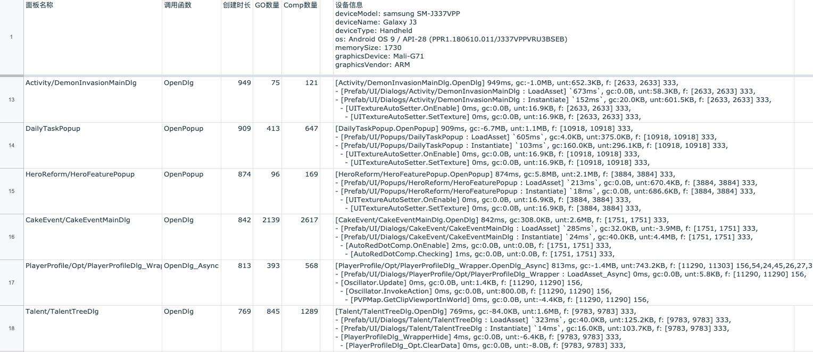
输出结果：
每个界面的开启耗时、截图

Slide 17
堆栈解析
[EquipmentLord/EquipmentLordMainDialog.OpenDlg] 1172ms, gc:-4.3MB, unt:1.6MB, f: [9630, 9630] 333,
- [Prefab/UI/Dialogs/EquipmentLord/EquipmentLordMainDialog : LoadAsset] `857ms`, gc:296.0KB, unt:652.2KB, f: [9630, 9630] 333,
- [Prefab/UI/Dialogs/EquipmentLord/EquipmentLordMainDialog : Instantiate] `97ms`, gc:380.0KB, unt:690.4KB, f: [9630, 9630] 333,
- [SteelComponent.OnEnable] 1ms, gc:0.0B, unt:0.0B, f: [9630, 9630] 333,
- [UITextureAutoSetter.OnEnable] 0ms, gc:0.0B, unt:16.9KB, f: [9630, 9630] 333,
- [UITextureAutoSetter.SetTexture] 0ms, gc:0.0B, unt:16.9KB, f: [9630, 9630] 333,
- [UITextureAutoSetter.OnEnable] `9ms`, gc:0.0B, unt:-5.4KB, f: [9630, 9630] 333,
- [UITextureAutoSetter.SetTexture] `9ms`, gc:0.0B, unt:-5.5KB, f: [9630, 9630] 333,
Profiler.GetMonoUsedSizeLong();
Profiler.GetTotalAllocatedMemoryLong();
看实际数据分析

Slide 18
关注点
界面名字、Prefab名字、类名
调用结构
时间热点
GC热点
加载耗时
实例化耗时
生成的GameObject、Component数量
异步加载统计
平均帧率
是否加载完成

Slide 19
提问？

Slide 20
资源分析工具的使用
需求：LoadAsset耗时多 → Prefab过大 → 分析Prefab
工具：Prefab右键，生成Excel。批量导出所有的UI Prefab
原理：
public class AssetRefStatistics
var refFileArray = AssetDatabase.GetDependencies(selfPath, false);
CSTraverseTools.TraversePrefabGameObjects(go, false, OnGameObjectTraverse);
示例

Slide 21
关注点
概览
GameObject总数
Component总数
……
Component：不认识的？不该存在的？数量超标的？
Texture：不认识的？大小不对？格式不对？
Prefab：超大的？
AnimationClip：过大的、时长不对的
……

Slide 22
提问？

Slide 23
优化推进
优化业务逻辑代码（简单）
初始化DB、Config
大量数据排序、筛选
优化Prefab大小（简单）
无关引用移除
拆分UI：低耦合组件优先拆分

Slide 24
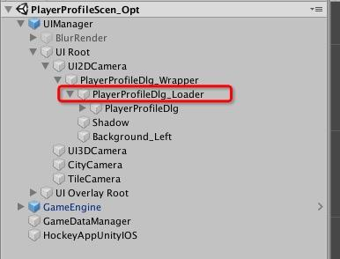

Prefab拆分
方案
从Scene 导出为 拆分好的Prefab
1个底板 + N个子面板
关键类
UISplitLoader
UISplitLoaderContatiner
分析引用
评估拆分难度
确保引用已经移除
见示例

Slide 25
public override void OnShow(UIParameter param)
{
base.OnShow(param);
……
if (_dlg == null)
{
_isLoading = true;
var loader = gameObject.GetComponent<UISplitLoaderContatiner>();
loader.StartLoadAll(OnUIPartLoaded);
}
}
private void OnUIPartLoaded(GameObject go)
{
PlayerProfileDlg_Opt optDlg = go.GetComponent<PlayerProfileDlg_Opt>();
if (optDlg)
{
_dlg = optDlg;
_dlg.SetWrapper(this);
……
_isLoading = false;
}
}

Slide 26
Prefab拆分后的UI加载流程
点击按钮禁止玩家操作
异步加载底板。底板保证体积，在5帧内完成
实例化并显示底板
发起异步请求，加载资源、请求网络数据
在加载完成的回调中实例化、显示剩余界面组件
全部组件显示完成后，认为界面加载完成
允许用户操作
注意：
完成显示的组件如果逻辑允许，可以立刻允许玩家操作
回调中要判断界面是否被提前关闭

Slide 27
分帧
在Update中分步骤完成计算，每帧只算一部分
典型应用
分帧实例化列表中的Item
梦幻模拟战的背包
分帧计算红点
主界面英雄按钮 → 是否可以培养
是否可以培养英雄A
英雄A的升级判定
材料数量统计
英雄A的升星判定
材料数量统计
……
注意：可根据耗时决定本帧内运算多少Step

Slide 28
开发规范 & 技巧
对用户体验负责的态度
除了需求、Bug之外，性能也是是重要的任务目标
对自己负责的功能的非代码资源了若指掌
Prefab、Texture、Particle
熟悉异步编程
只在必要的时候创建对象、创建资源、分配内存
Update中尤其要避免
Prefab与代码单向依赖（计划中）
类成员Private
不要长时间持有外部引用
明确初始化时机（不建议用单例模式）
用工具确保规范被执行
代码静态检查
资源静态检查
测试时统计报表

